Slide 1
당원 중심 정당 시스템
黨
어느 당이든, 당원이 되어 활동하려면 인맥이 있어야 합니다.
이것을 바꾸는 일은 — 사실, 아주 간단한 문제입니다.
지역에서부터 민주주의
당원 중심은 구호가 아니라
인프라입니다
전국 도입 2,500만(월 400만) · 시·도당 단위 1,000만(월 100만) · 지역위 단독 100만(월 50만·서버비 포함)
모든 정당에 동일하게 적용되는 공개 요금입니다 · 중앙당 · 시·도당 · 지역위원회 제안
새론사회적협동조합 · 시민정치마당(cpmadang.org) 개발·운영진 공동 수행
2026년 8월

Slide 2
1
어느 당이든, 당원이 되어 활동하려면 인맥이 있어야 합니다
중앙당 — 시·도당 — 지역위원회 — 당원 · 공지·일정·인물·민원·보도자료·당원활동을 하나의 시스템에서 관리합니다
지금 없는 것
만드는 것
남는 것
누가 후보로 나오는지, 나온 후보가 어떤 사람인지 알 수 없습니다. 공지는 단톡방과 밴드에 흩어져 있어, 아는 사람이 초대해 주지 않으면 찾아갈 수조차 없습니다.
누구나 볼 수 있는 공지 게시판, 누구에게나 열려 있는 인물 정보, 정책을 제안하고 논의하는 시스템 — 정당 고유 도메인으로 구축합니다.
인물마다 활동과 글이 본인 이름으로 쌓입니다. 판단은 그 기록을 보는 당원과 주민이 합니다.
“사실, 아주 간단한 문제입니다. 지역위원회를 민주적으로 운영하는 것,
그리고 그 기저에 인프라를 놓는 것 — 그것이 이 제안의 전부입니다.”
당원은 당비를 내는 당의 주인입니다. 그리고 당원 중심의 정당인지는 말이 아니라 프로세스가 증명합니다 —
참여할 인프라가 없는 곳에서 「당원 중심」은 말잔치일 뿐입니다.
당원 중심 정당 시스템 · 새론사회적협동조합
2

Slide 3
2
기록이 없으면 절차의 객관성을 증명할 수 없습니다
이것이 이 제안의 핵심입니다
공지가 없다
일정표가 없다
인물 기록이 없다
그래서
›
›
›
무엇이 언제 공고되었는지
확인할 방법이 없습니다
누가 언제 참여할 수 있었는지
남지 않습니다
어떤 사람이 얼마나 오래
활동해 왔는지 알 수 없습니다
사람에 대한 판단이
소수의 몫이 됩니다
그러니 후보가 되려는 사람은, 힘 있는 소수의 눈에 들려고 합니다
당원과 주민에게 인정받는 길이 없기 때문입니다. 오래 일한 사람과 갑자기 나타난 사람을 구별할 기록이 당에 남아 있지 않으니, 검증은 선거 직전에 소수가 짧게 합니다. 기록이 남는 창구는 이것을 뒤집습니다 — 당원과 주민에게 인정받는 길이 생기고, 그 기록이 나중에 조직을 지켜 주는 근거가 됩니다.
그리고 이것을 선택해서 진행하는 데 드는 비용과 시간은 크지 않습니다. → 구축 16주 · 시범 도입 4주
당원 중심 정당 시스템 · 새론사회적협동조합
3

Slide 4
3
공정하다는 것은, 누구나 확인할 수 있다는 것입니다
이것이 이 시스템의 설계 개념입니다
온라인에서 누구든지 객관적으로 검토하고 검증할 수 있게 하는 것
공정성은 선언으로 만들어지지 않습니다. 밖에서 볼 수 없는 절차는 안에서 아무리 공정해도 공정함을 증명할 수 없습니다.
누구나 열람
기록으로 남음
시간이 증명
이의의 근거
가입하지 않은 사람도 볼 수 있습니다.
닫힌 방에서 정해진 일은 검증되지 않습니다.
무엇이 언제 공지되고 변경되었는지
관리자 로그와 기록으로 남습니다.
한두 달로는 만들 수 없는 활동 기록이
몇 년에 걸쳐 쌓입니다.
문제를 제기할 때 근거로 삼을 자료가
같은 자리에 공개되어 있습니다.
그래서 이 제안의 핵심은 기능이 아니라 공개입니다.
지역의 일반 시민에게 노출되는 것은 개인의 홍보 문제가 아니라, 민주적 정당 운영의 원칙이어야 합니다.
당원 중심 정당 시스템 · 새론사회적협동조합
4

Slide 5
4
다루지 않는 것, 그리고 정당의 몫
경계를 분명히 합니다 — 무엇을 대행하지 않고, 무엇이 정당의 합법적 권리인지.
✕
선거 전용 기능
✕
인물 점수·순위
경선·본선 투표, 여론조사, 선거인단 관리, 선거비용 사무는 제공하지 않습니다
인물 페이지와 SNS형 소통은 두되, 점수·순위·추천으로 줄 세우지 않습니다
✕
평가·감시
○
선거 시기에는 — 정당의 몫
의정활동 자료는 보관과 검색에 한정하며 평가하지 않습니다
정당이 자기 조직망을 선거 대응 체제로 운영하는 것은 합법입니다. 쌓인 인물 기록·품앗이 조직·참여 이력이 그대로 캠프의 자산이 됩니다
경선에서도 당원은 구경꾼이 아닙니다 — 축적된 기록으로 후보자를 검증하고, 정책을 제안합니다.
당사는 시스템을 공급할 뿐 선거운동을 대행하지 않으며, 선거 시기의 활용은 각 정당의 판단과 책임입니다(인터넷 선거운동 상시 허용). 요금과 조건은 시기와 무관하게 모든 정당에 동일합니다.
당원 중심 정당 시스템 · 새론사회적협동조합
5

Slide 6
5
한 번의 구축으로 전국 조직의 사이트가 열립니다
시·도당도, 지역위원회도, 부문 위원회도 같은 기반 위에서 각자의 사이트를 갖습니다
중앙당
조직마다 따로 만들면
조직 수만큼 구축비가 반복해서 듭니다
유지·관리 인력도 조직마다 따로 필요합니다
당의 얼굴이 통일되지 않습니다
서울시당
경기도당
… 17개 시·도당
지역위원회
여성위원회
지역위원회
청년위원회
지역위 250+
장애인위 外
지역위원회(시·군·구)와 부문위원회(여성·청년·장애인·노동 등)는 같은 급의 병렬 조직입니다
하나의 기반 위에 올리면
조직마다 독립 서브도메인 · 로고 · 공지 · 일정 · 인물 페이지
구축 1회 · 개설비 없음
중앙당 공지가 전 조직에 내려갑니다
전 조직 현황이 한 화면에 집계됩니다
피드(feeds)·API 개방 구조 — 다른 시스템을 쓰는 조직과도 연결됩니다
개설비 없음 · 당원 그룹(누구에게나 열림)과 공식 위원회(합의로 설치) 2단계
하나의 기반 — 구축 1회 · 공통 시스템 · 정당 고유 도메인
반드시 중앙당부터일 필요는 없습니다 — 어느 지역위원회든 부문위원회든 단독으로 시작할 수 있고, 피드·API로 중앙당의 기존 시스템과도 연결됩니다.
당원 중심 정당 시스템 · 새론사회적협동조합
6

Slide 7
6
제공 ① 세 개의 공식 창구
없다고 말씀드린 세 가지를 그대로 만듭니다 — 그리고 각각이 지역 활동의 도구가 됩니다
공지 · 일정 · 행사
인물 페이지
민원 접수 · 처리
공식 게시판과 공개 일정표 — 가입 없이 열람 가능
행사 참여자 모집 — 신청 접수 · 정원 관리 · 명단 확인
캠페인 개설과 서명 — 지역 의제를 행동으로 잇습니다
품앗이 — 온라인 시대의 자원봉사자 조직 도구
참여 이력이 남아 다음 행사 대상자를 찾을 수 있습니다
정당의 인재를 선거 직전에 찾지 않습니다 — 평상시 활동이 곧 인재 데이터가 됩니다
각자 블로그와 팔로우·댓글 등 SNS형 소통 — 활동이 본인 이름으로 쌓입니다
정치 신인과 청년의 진입로 — 직책 없이도 기록을 만듭니다
※ 점수 · 순위 · 추천 기능은 넣지 않습니다
주민이 요구를 넣고 처리 과정을 확인하는 공식 창구
동조 집계 — 개인 민원이 지역 공통 의제로 묶입니다
처리 결과가 기록으로 남아 다음에 근거가 됩니다
민원 → 반복 → 의제 → 정책으로 축적되는 정당의 의제 데이터가 됩니다
만드는 것이 아니라 옮기는 것입니다 — 세 창구 모두 hanmadang.net에서 이미 동작 중이며, 정당 고유 도메인으로 구축합니다.
당원 중심 정당 시스템 · 새론사회적협동조합
7

Slide 8
7
제공 ② 보도자료 수집과 배포
의원실마다 따로 관리하던 기자 DB와 보도자료를 하나의 체계로 — 공보 업무시간을 줄입니다
1
수집
2
정리
3
배포
4
증빙
소속 의원·지역위의 보도자료를
자동으로 모읍니다
의제별로 묶어 맥락이
이어지게 보관합니다
기자 DB로 세그먼트를 나눠
발송합니다
언제 누구에게 무엇을 보냈는지
로그가 남습니다
어려운 것은 만드는 것이 아니라, 그 메일이 기자 받은편지함에 실제로 도착하게 하는 것입니다
정당 전용 발송 도메인을 구성하고 SPF · DKIM · DMARC를 설정합니다
발신 도메인 평판을 관리합니다 — 반송률과 수신거부율을 임계치 이하로 유지합니다
발송 큐와 재시도를 처리해 대량 발송 시 차단을 피합니다
수신거부 절차와 발송 이력을 보존해 분쟁에 대비합니다
이 설정 없이 대량 발송하면 보도자료 상당수가 스팸으로 분류됩니다. 실무에서 가장 자주 생기고, 가장 늦게 발견되는 문제입니다.
당원 중심 정당 시스템 · 새론사회적협동조합
8

Slide 9
8
제공 ③ 당원 DB · 당비 납부 · 후원 · 의정활동 자료
기존 당원 관리 체계를 대체하지 않습니다. 연동하고, 정산하고, 기록으로 남깁니다
당원 DB 연동
당비 납부 · 내역 조회
의원 · 후보자 후원
의정활동 자료 아카이브
기존 시스템과 피드(feeds)·API로 연동, 또는 CSV 이관
당원 DB 원본에 직접 접근하지 않습니다 — 최소한의 식별 정보만 전달받아 격리 저장
조직별 격리 저장 · 상위 조직은 집계만 열람 · 접근 로그 기록
언제든 전량 내보내기 · 종료 시 이관 후 완전 삭제
당원이 직접 납부하고 자신의 납부 내역을 확인합니다
납부 상세 페이지 — 기간별 내역과 영수 자료 제공
결제대행사(PG) 연동 — 정당 명의 계약으로 정산
미납 안내와 재납부 알림을 자동으로 보냅니다
후원회가 결제대행사(PG)와 직접 계약합니다
후원금은 후원회 계좌로 직접 입금 — 플랫폼을 거치지 않습니다
국회의원부터 시·군의원까지 같은 구조로 적용됩니다
중앙·지역 선관위에 사전 문의하여 확인한 범위로 설계했습니다
2015년부터 축적한 정책·공약 자료 약 9.7만 건 제공
보도자료와 연결되어 의제의 맥락이 남습니다
의원실 담당자 교체 시 인수인계 자료로 쓰입니다
※ 평가 · 순위 · 감시 기능은 제공하지 않습니다
당원 명부와 결제 정보는 정당의 자산입니다. 소유권·이관·접근 권한·정산 주체를 계약서에 명문화하며, 최종 적법성은 각 정당·후원회의 법률 검토를 거칩니다.
당원 중심 정당 시스템 · 새론사회적협동조합
9

Slide 10
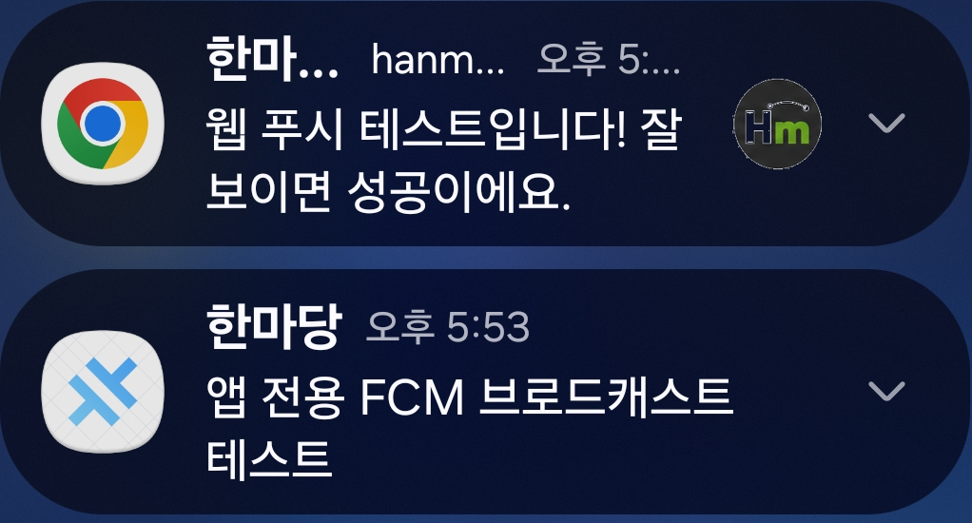

9
제공 ④ 모바일 — 공지가 당원의 주머니에 닿습니다
이미 동작합니다 — 2026년 8월, 실제 수신 화면입니다
① 웹 푸시 — 설치 없이
홈 화면에 추가만 하면 브라우저로 알림이 옵니다. 당원에게 설치 부담이 없습니다.
② 전용 앱 — 스토어 설치
공지·일정·활동 소식이 폰 알림(FCM)으로 옵니다. 아이콘 배지가 쌓이고, 링크는 앱으로 바로 열립니다.
조직별·지역별 세그먼트 발송 — 특정 시·도당 당원에게만 보낼 수 있습니다
행사 알림 · 당비 안내가 자동으로 나갑니다
정당 이름·로고의 전용 앱 패키징(스토어 등록)은 별도 협의
위 = 웹 푸시(브라우저) · 아래 = 전용 앱(FCM). 같은 공지가 두 경로로
동시에 도달합니다. 아이콘의 배지 숫자는 안 읽은 알림.
이메일은 열어 본 사람에게만 — 푸시는 당원의 주머니로 갑니다. 도달률이 다릅니다.
당원 중심 정당 시스템 · 새론사회적협동조합
10

Slide 11
10
검증된 기반 위에서 시작합니다
처음부터 만드는 것이 아닙니다. 아래는 지금 확인하실 수 있습니다
10년
30만
9.7만 건
80만원
시민정치마당(cpmadang.org)
자체 개발·운영
월 최대 방문
(1일 최대 15,000명)
정책·공약 자료
데이터베이스
순간 동시접속 370명을
감당한 월 운영비
항 목 | 내 용
개발·운영 이력 | 시민정치마당을 2015년부터 10년간 자체 개발·운영 (Laravel / MySQL)
조직 계층 구조 | 그 경험 위에 구축한 한마당(hanmadang.net)에서 조직별 독립 서브도메인·4단계 권한·회원관리가 이미 동작 중
부하 검증 | 세 번의 전국 선거 기간에 트래픽을 실제로 견뎠습니다
메일 발송 | 큐 기반 대량 발송 및 세그먼트 발송 구조 구현·운영
직접 보시고 판단하십시오 — hanmadang.net · cpmadang.org
당원 중심 정당 시스템 · 새론사회적협동조합
11

Slide 12
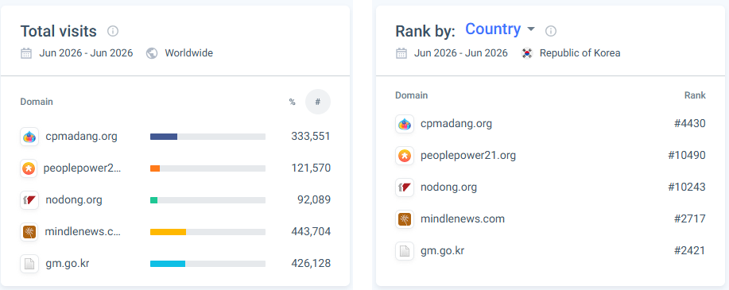
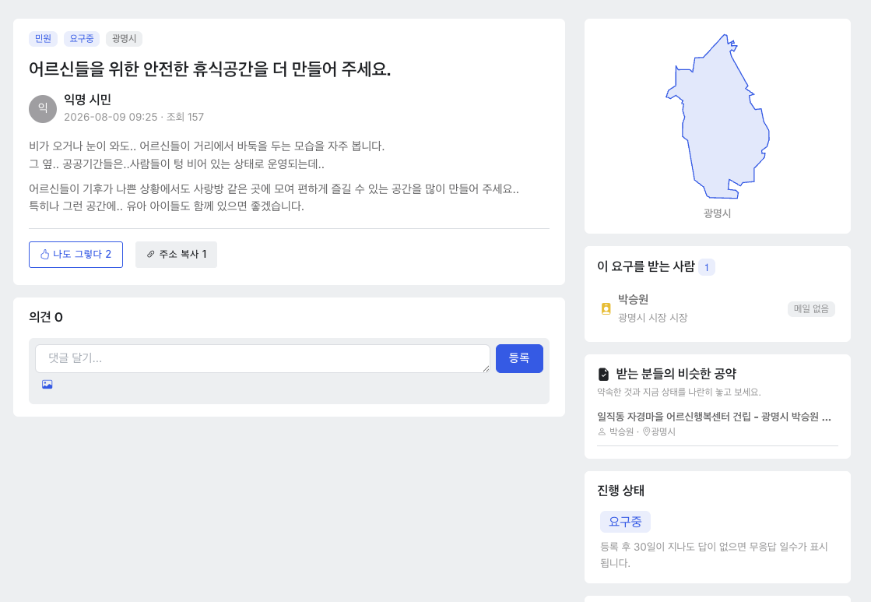
11
저희 주장이 아니라, 제3자 측정입니다
SimilarWeb 집계 (2026년 6월, 월간 방문) — 도메인만 넣으면 직접 확인하실 수 있습니다
시민정치마당(cpmadang.org) 월 333,551 방문 — 참여연대의 2.7배, 민주노총의 3.6배
국내 트래픽 순위 #4,430 — 시민사회 대표 사이트들을 앞섭니다 (참여연대 #10,490 · 민주노총 #10,243)
민원 상세 화면 — 받는 사람(시장), 동조 집계,
유사 공약 자동 연결, 30일 무응답 시 일수 표시
※ mindlenews는 언론사, gm.go.kr은 지자체 포털로 성격이 다른 참조 도메인입니다
지금 열어 보십시오 — 로그인 없이 열립니다 cpmadang.org/people/list_of_candidates_2026 (당선인 명단 7,822명) · hanmadang.net/regions/85 (광명시 한마당)
당원 중심 정당 시스템 · 새론사회적협동조합
12

Slide 13
12
메일을 닫기 전에, 두 주소만 열어 보십시오
로그인 없이 열립니다 — 아래 주소를 클릭하시면 바로 이동합니다
2026년 지방선거 당선인 명단 — 후보·당선인 7,822명
https://cpmadang.org/people/list_of_candidates_2026
지역·선거유형·정당별로 검색됩니다. 귀 지역구 당선인 페이지에 주민 의견이 이미 달려 있는지 확인해 보십시오.
지역위원회 공식 사이트 — 샘플
https://gmminju.hanmadang.net
공식 조직형 사이트 샘플 — 지역위원회 사이트가 실제로 이렇게 생깁니다. 지역 주민 페이지 실물은 hanmadang.net/regions/85 에서 함께 보실 수 있습니다.
종이로 보고 계시다면 주소를 그대로 입력하시면 됩니다. 모두 가입·로그인 없이 전체 열람이 가능합니다.
당원 중심 정당 시스템 · 새론사회적협동조합
13

Slide 14
13
요금
모든 정당에 동일한 공개 요금 — 어느 단위에서 시작하든, 확대 시 기납부 구축비는 전액 공제 승계됩니다
전국 도입
시 · 도당 단위
지역위 단독
당원 커뮤니티 · 설치형
2,500만
1,000만
100만
무료
중앙당 + 전 시·도당 + 지역위
월 400만 · 서버는 정당 명의(실비)
시·도당 1곳 + 산하 지역위
월 100만 · 서버비 포함
지역위원회·부문위원회 1곳
월 50만 · 서버비 포함
단일 도메인 · 직접 설치·운영
누구에게나 동일 공개 배포판
요금을 이렇게 정한 이유
도입 범위는 셋 중 하나입니다 — 어느 단위에서 시작하든, 확대할 때 이미 낸 구축비는 전액 공제(승계)됩니다
10년간 운영해 온 기존 인프라를 기반으로 하므로 초기 구축비와 구축 기간을 낮출 수 있습니다
전국 도입의 월 400만원은 전담 인력 1인 인건비 수준입니다 — 직원 한 명 비용으로 전국 조직망이 돌아갑니다
피드(feeds)·API 개방 구조 — 지역위 단독 도입도 다른 시스템을 쓰는 중앙당·시도당과 연결됩니다
지역위·시·도당 단위는 서버비 포함. 전국 도입 서버는 정당 명의로 계약해 정당이 소유합니다(실비 월 40~80만원 수준) — 데이터 주권 명확
당비·후원 결제 연동 별도 협의(PG 수수료 직접 부담) · 출장비 실비 · 부가세 별도
설치형(무료) — 오픈 배포판: 단일 도메인, 기능 선택 설치(품앗이·일정·인물·공약 켜고 끄기), 직접 설치·운영(지원·호스팅 미포함). 누구에게나 동일 조건으로 공개되므로 특정 정당 지원이 아닙니다
특정 정당에 대한 할인·무상 제공은 하지 않습니다. 설치형(무료)은 특정 정당 지원이 아니라, 누구에게나 동일 조건으로 공개된 오픈 배포판입니다.
14

Slide 15
14
이 결정에 드는 것
채택하는 데 무엇이 필요한지 정리했습니다
필요한 것 | 실제 부담
새 조직 신설 | 필요 없습니다. 기존 조직 구조를 그대로 옮깁니다
당헌·당규 개정 | 필요 없습니다. 공식 위원회는 기존 절차 그대로 운영되며, 당원 그룹은 당규상 지위를 갖지 않는 활동 단위입니다
인력 충원 | 필요 없습니다. 기존 조직 담당자가 그대로 사용합니다 (실무 교육 제공)
조직별 구축 | 필요 없습니다. 한 번의 구축으로 시·도당과 지역위원회 사이트가 함께 열립니다
데이터 소유권 | 당원 명부와 기자 DB의 소유권은 등록한 조직에 있으며, 언제든 전량 내보내기가 가능합니다
되돌리는 비용 | 시범 도입 4주로 판단하신 뒤 결정하셔도 됩니다. 계약 종료 시 이관 후 완전 삭제합니다
바꿔야 할 것은 크지만, 시작하는 데 드는 비용과 시간은 크지 않습니다.
당원 중심 정당 시스템 · 새론사회적협동조합
15

Slide 16
다음 단계
0
직접 확인
메일을 닫기 전에 두 주소만 열어 보십시오 — 로그인 없이 열립니다
cpmadang.org/people/list_of_candidates_2026 · gmminju.hanmadang.net
1
실무 미팅
조직 구조와 공보 실무 현황 청취 (약 1시간)
2
데 모
조직 계층 구조 및 보도자료 발송 흐름 시연 (원격 가능)
3
시범 도입
시·도당 1곳과 의원실 3~5곳으로 4주 파일럿 (요금 동일 적용) — 확인 지표를 미리 합의합니다
모든 문의는 이 연락처로 주십시오
김 태 형
hope@cpmadang.org
제안 주체 (계약)
새론사회적협동조합 (이사장 정재열)
사회적협동조합 인가 제2020-1492-SO-9150호
사회적기업 인증 제2023-110호
소프트웨어사업자 신고 완료
본 제안 총괄
010 - 8336 - 0518
본 시스템은 평상시 정당 조직 운영과 공보 실무를 위한 도구이며, 선거 관련 기능을 포함하지 않습니다.
16

Slide 17
15
부록 — 주요 기능 목록
2026년 8월 현재 hanmadang.net에 구현·운영 중인 기능 기준입니다
참여 · 글쓰기
조직 (중앙당—시·도당—지역위)
관계 · 참여 이력
담소·토픽 글, 글 타입 통합 작성 화면
서명운동 — 요구사항·목표 인원·진행률·서명자 목록(익명 마스킹)·공유
투표 — 하루 1회 제한, 비회원 참여 지원
정책 제안 — 이유·주장 구조화
이미지·PDF 첨부, 유튜브, 링크 미리보기, 일정, 태그
마크다운 편집 + 외부 인용 자동 표시
조직별 독립 서브도메인 사이트
공식 조직 모드 — 메인 슬라이드(최대 5장)·브랜드 색·퀵메뉴·공지 중심 홈
모임형 ↔ 공식형 전환은 설정 한 번
조직 공지·이벤트 · 조직 투표 · 조직 서명
조직별 역할(관리자/멤버) · 메뉴 구성·로고 설정
상위 조직 공지 하달 · 현황 집계
팔로우 / 차단(전 화면 자동 적용)
댓글(비회원 포함) · 좋아요 · 찜
개인 블로그(/user/아이디) — 리치 에디터
프로필 — 활동 이력·팔로워·포인트
포인트 — 참여 적립·일일 상한·어뷰징 방어
품앗이 (자원봉사)
공보 · 데이터
모바일 · 로그인
자원봉사자 프로필 — 재능 태그·가용 시간
조직 모집글 — 정원·마감·신청/승인
개인 구직글 · 자원봉사 요청글
현황판 — 지역별 집계
선거 시기, 합법적 자원봉사망의 기반
보도자료 작성→검토→배포→추적→아카이브
기자 DB 세그먼트 발송 · 발송 도메인 인증(SPF·DKIM·DMARC)
당원 DB 피드(feeds)·API 연동 · CSV 이관
표준 행정구역 245개(2026년 개편 반영)
방문 통계(봇 필터) · 관리자 콘솔 · 접근 로그
PWA — 홈 화면 설치 + 웹 푸시
전용 앱(안드로이드) — FCM 푸시, 실기기 검증(2026.8)
조직별·지역별 세그먼트 푸시 발송
카카오·구글 소셜 로그인
서브도메인 간 로그인 공유
※ 표준 제공 기능이며, 도입 시 용어와 화면 구성은 정당의 명칭 체계에 맞게 조정됩니다. 선거 전용 기능(여론조사·선거인단·선거비용 처리 등)은 포함하지 않습니다.
당원 중심 정당 시스템 · 새론사회적협동조합
17

Slide 18
당원이 당의 주인이라는 말은,
주인이 당의 활동에 참여할 수 있는 프로세스가
얼마나 완성도 있게 준비되어 있는가로 증명됩니다.
참여할 인프라가 없는 곳에서
「당원 중심」은 말잔치일 뿐입니다.
당원 중심은 구호가 아니라, 인프라입니다.
한마당 · hope@cpmadang.org
18

